Slide 1
Vizsgaremek Conduit webalkalmazás tesztelése Junior automata tesztelő szak
2023.04.20. Vereczki József Krisztián

Slide 2





Alkalmazott technológiák

Slide 3
A Conduit alkalmazásteszteléssel kapcsolatos elérhetőségek
Alkalmazés elérése: http://localhost:1667
Github elérés: https://github.com/vkrisztianx86/conduit
Manuális tesztjegyzőkönyv: https://github.com/vkrisztianx86/conduit/tree/master/Vizsgaremek_Manuális_Teszt
Automatizált tesztelés forráskódja: https://github.com/vkrisztianx86/conduit/tree/master/Vizsgaremek_POM
Allure-riport(vezetői jelentés): https://vkrisztianx86.github.io/conduit/65/

Slide 4
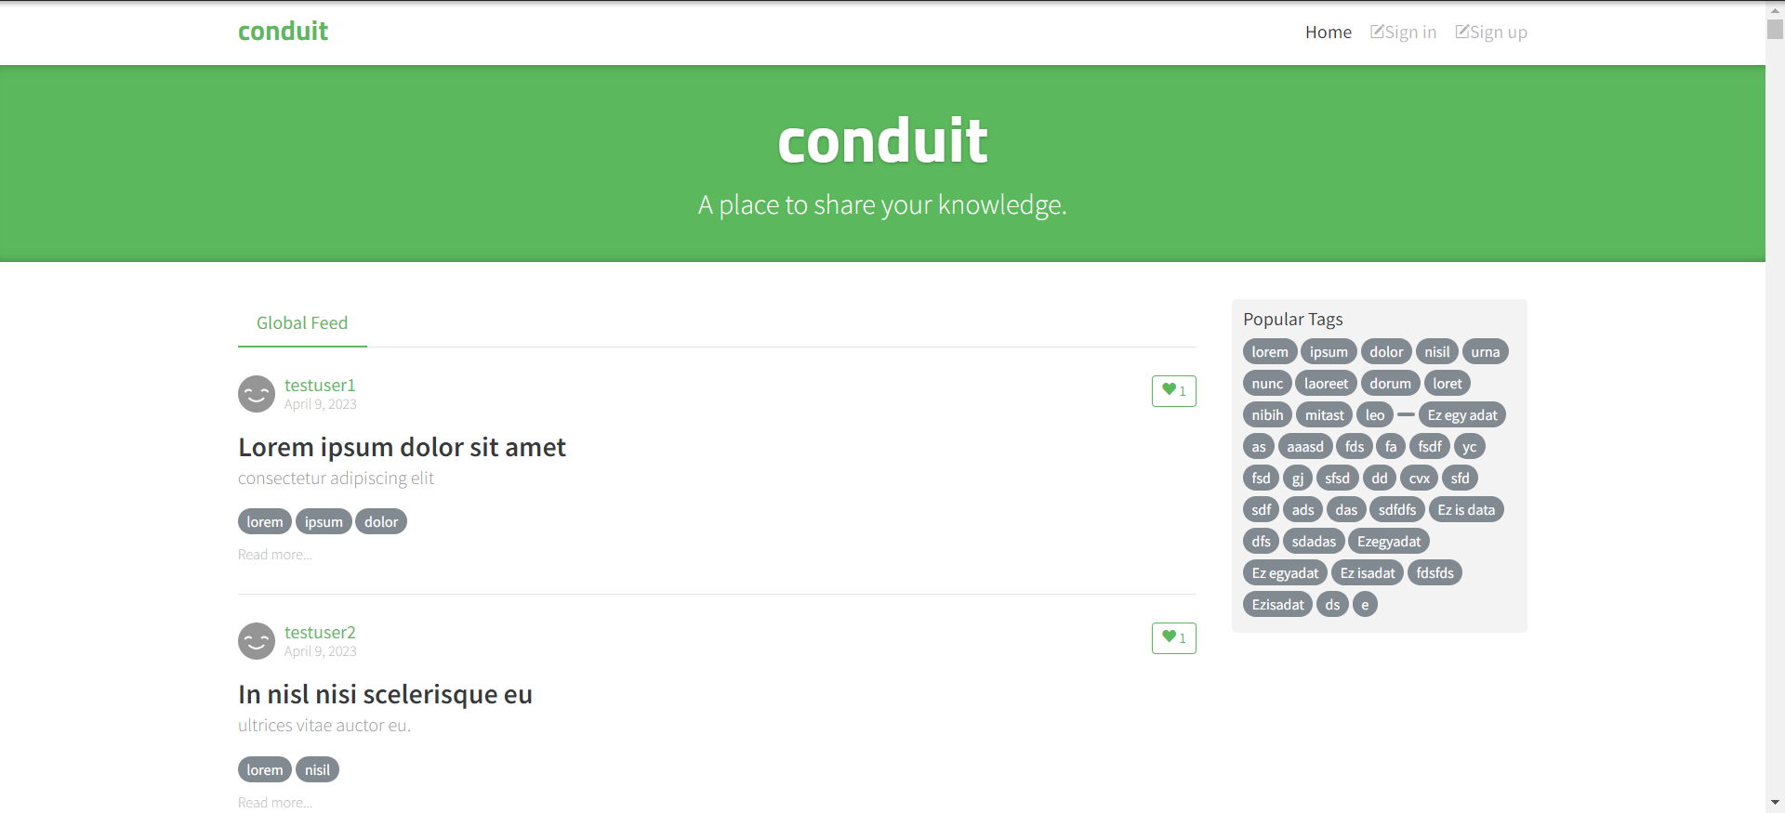
Conduit kezdőképernyő

Slide 5
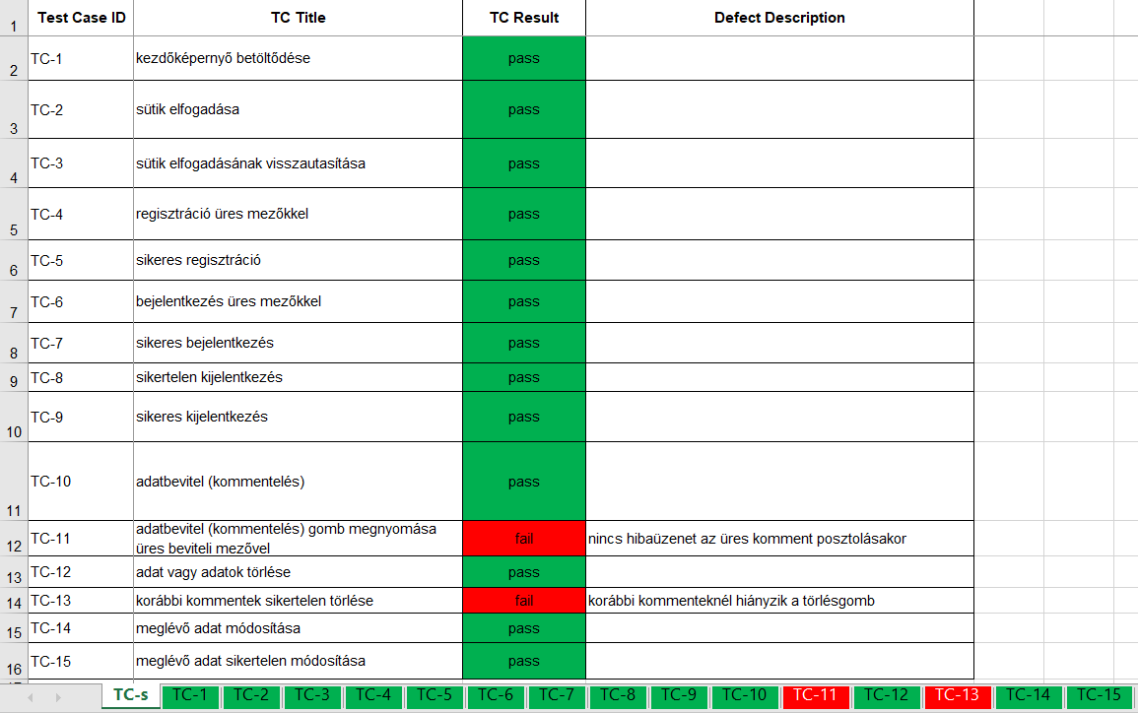
Manuális tesztjegyzőkönyv

Slide 6
Automatizált funkciók
Sütik elfogadása - test_accept_cookie TC-1
Regisztráció üres mezőkkel - test_signup_with_empty_field TC-2
Regisztráció-sikeresen+sorozatos adatbevitel listából - test_signup_succesfully_and_data_input_iteration TC-3
Bejelentkezés-üres mezőkkel - test_signin_with_empty_fields TC-4
Bejelentkezés–sikeresen - test_signin_succesfully TC-5
Kijelentkezés - test_logout_succesfully_or_unsuccesfully TC-6
Új adatbevitel-kommentként - test_type_in_new_data_as_comment TC-7
Új adatbevitel-karakterbevitel nélkül - test_type_in_without_data TC-8
Több oldalas lista bejárása - test_iterating_thru_pages TC-9
Meglévő adat módosítása - test_data_modification TC-10
Meglévő adat törlése - test_delete_data TC-11
Adatok lementése felületről - test_read_from_conduit TC-12
Adatok listázása - test_listing_data_from_conduit TC-13

Slide 7
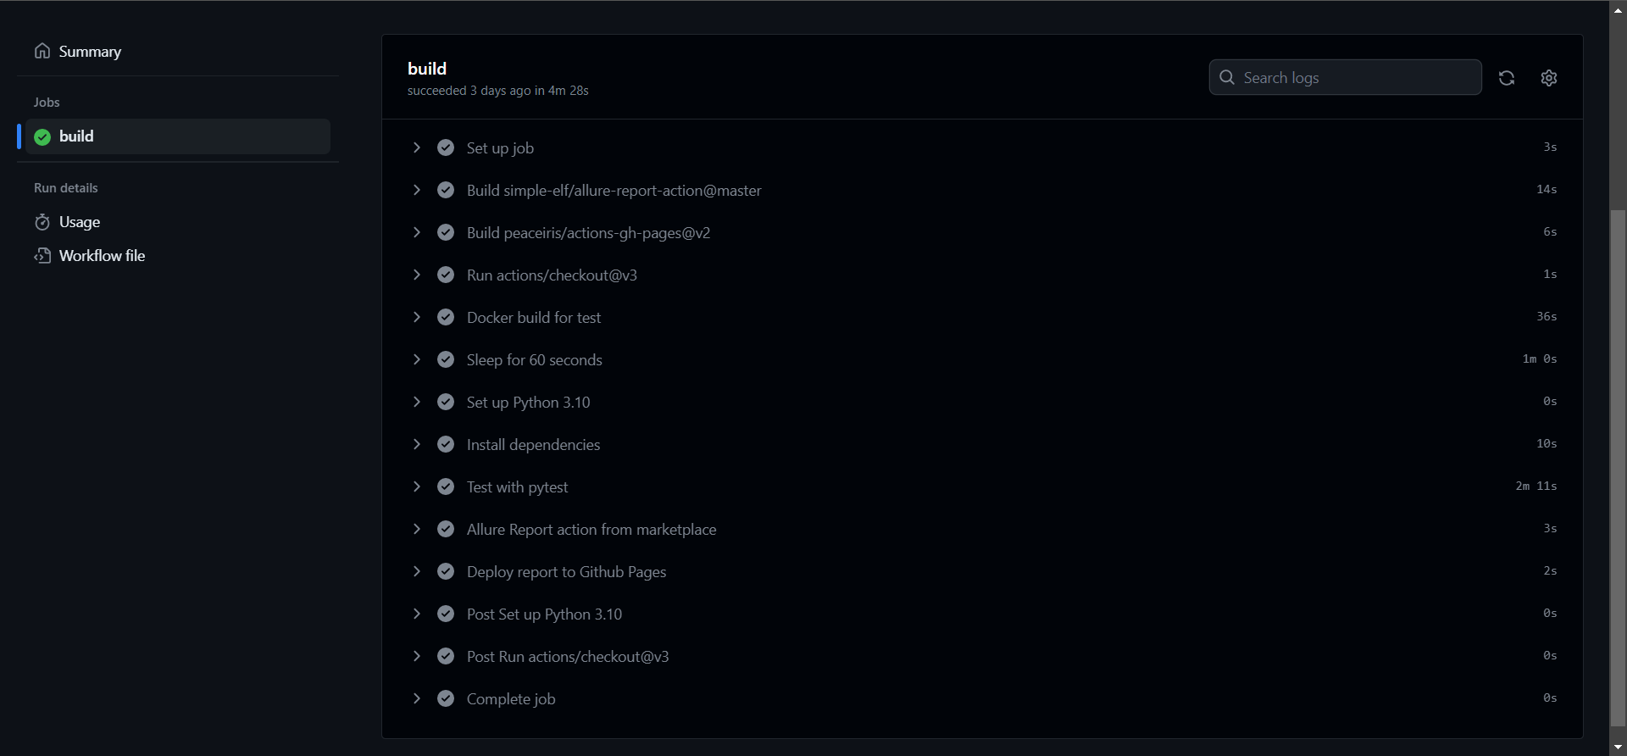
GitHub Actions

Slide 8
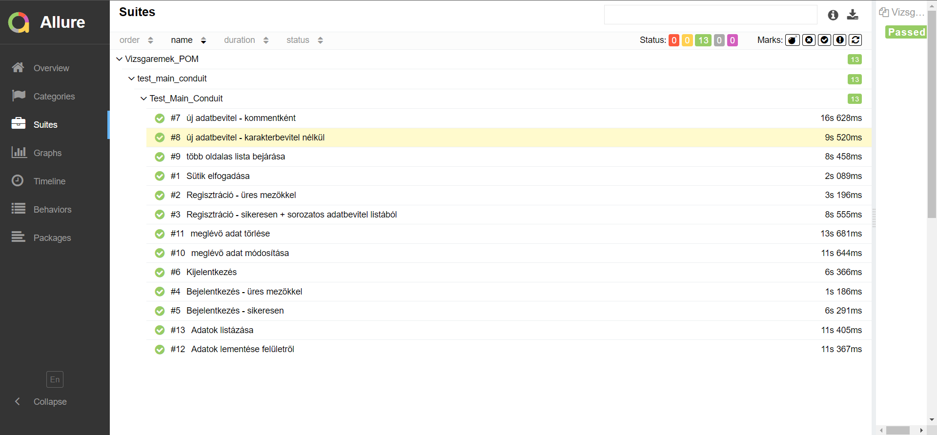
Allure – Vezetői Tesztjelentés 2/1

Slide 9
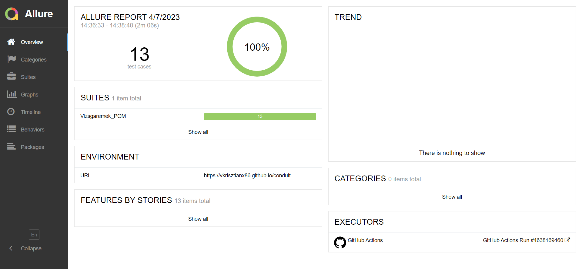
Allure – Vezetői Tesztjelentés 2/2

Slide 10
Köszönöm a figyelmüket!

